Slide 1

理财销售录音录像管理系统

Slide 2

目 录
CONTENTS
PART 1
PART 3
行 业 背 景
公司介绍
PART 2
解 决 方 案

Slide 3
目 录
CONTENTS
PART 1
行 业 背 景

Slide 4
行业背景
INDUSTRY BACKROUND
随着理财业务蓬勃发展，客户投诉现象也层出不穷。为推动银行理财业务规范发展，各地银监陆续发文要求按照“独立核算、风险隔离、行为规范、归口管理”的原则，将理财产品销售过程录音录像，实现产品销售透明公开。2015年6月5日，银监会亦发文作出相关要求。
中国银监会上海监管局文件
沪银监发【2013】140号
关于加强商业银行代销业务管理的通知
中国银监会北京监管局文件
京银监发【2014】132号
关于印发商业银行产品销售录音录像工作指引的通知
中国银监会吉林监管局文件
吉银监发[2014]34号
吉林银监局关于加强代销业务管理的通知
中国银监会文件
银监发[2014]35号
中国银监会关于完善银行理财业务组织管理体系有关事项的通知
中国银监会江西监管局办公室文件
赣银监办发[2014]123号
江西银监局办公室关于进一步强化商业银行理财业务管理的通知
中国银监会广东监管局文件
粤银监发【2015】4号
广东银监局印发关于开展银行理财和代销产品销售录音录像工作意见的通知

Slide 5
目 录
CONTENTS
PART 2
解 决 方 案

Slide 6
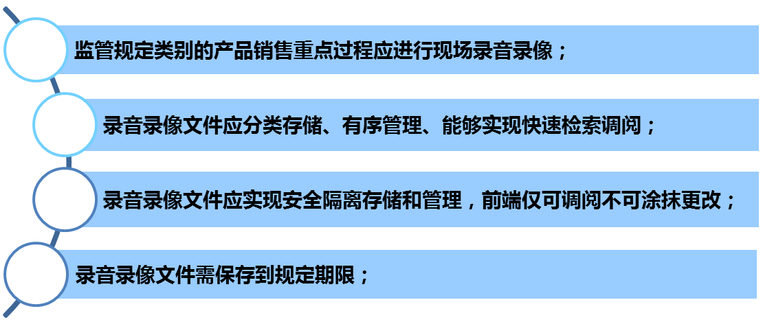
业务需求
THE SOLUTIONS
1
2
3
4

Slide 7


解决方案
THE SOLUTIONS
理财销售录音录像系统 件由软件平台和专业硬件设备组成的一体化解决方案，结合了理财销售的业务流程，涵盖了客户管理、产品管理、现场录音录像、录音录像文件管理、资质管理等功能模块，实现了理财销售过程的风险管控和影像留痕。
＋
软件
管理平台
硬件
专业摄像头
客户信息
现场视频
产品信息
资质管理
录音录像
文件管理

Slide 8
解决方案
业务流程图
THE SOLUTIONS
负责确认产品
销售录音录像
过程是否完成
负责产品销售
过程录音录像
客 户
销售人员（理财室）
经办
（柜台）
复核
（柜台）
如果客户直接前往柜台，经办柜员也具备权限进行产品销售过程录音录像

Slide 9
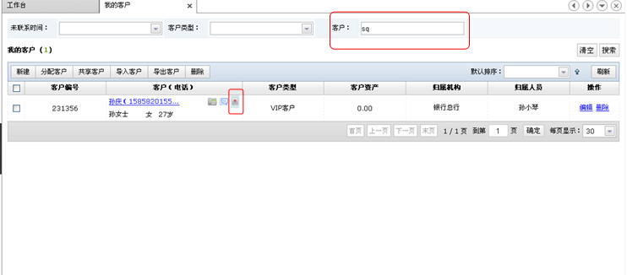
解决方案
THE SOLUTIONS
功能模块——客户信息
通过系统构建客户信息，在客户姓名后点击录制按钮进入录制流程，视频文件与客户信息匹配，便于操作和管理。

Slide 10
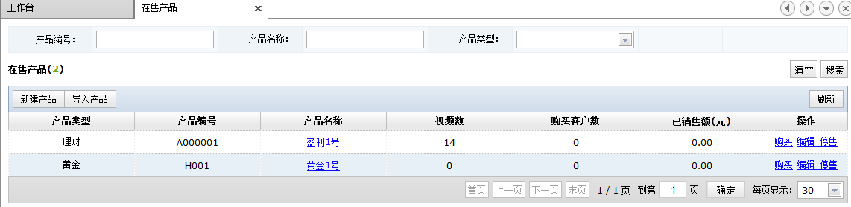
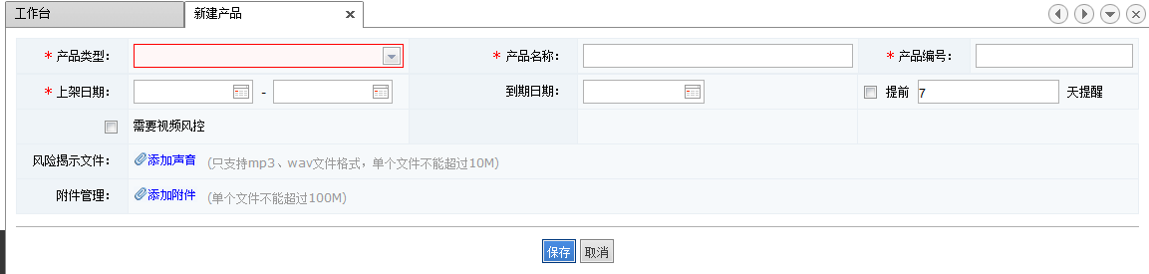
解决方案
THE SOLUTIONS
功能模块——产品信息
根据不同产品设置是否需要录制，配置音视频风险揭示文件、重点话术，并关联产品到期日方便到期自动清除视频文件。由分行产品经理统一维护，无需理财经理或柜员操作。

Slide 11
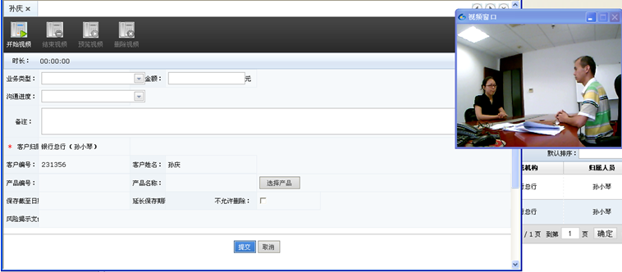
解决方案
THE SOLUTIONS
功能模块——视频管理
视频录制：
点击客户姓名后的视频按钮进入录制界面——开始录制（确认角度、关联产品）——结束录制（预览及删除）——提交录制（打印录制报表），操作轻松简单。支持仅保存画面或者同时保存操作界面的录屏模式。

Slide 12
解决方案
THE SOLUTIONS
功能模块——视频管理
视频保存：
◎集中存储
视频录制完成后进行提交即可自动上传至服务器集中存储，无需人工操作，方便省力。上传过程通过宽带限流、断点续传、服务器传输排队保证传输稳定。
◎分布式存储
各级支行文件上传至归属分行集中存储即可，无需全部存储到总行，充分减轻总行存储及网宽传输压力；同时不影响总行调阅文件。
◎对应式存储
录音录像文件和客户、客户经理、时间、产品等信息对应匹配，方便后期查询。
◎自动清除机制及文件压缩
录音录像文件保存时间与产品到期日关联，产品到期+N日后自动清除，没有到期日的产品按指定期限M日后自动清除；同时录音录像文件进行合理压缩；双管齐下充分减轻服务器存储压力。

Slide 13
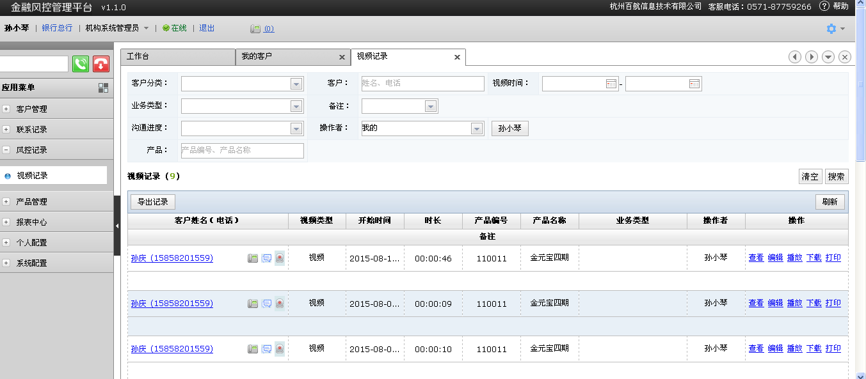
解决方案
THE SOLUTIONS
功能模块——视频管理
视频查询：
可通过客户、客户经理、时间、产品等多维度查询；为管理层提供报表，产品项下的录音录像文件明细和交易记录通过识别项对比后判断漏录交易，及时补录。

Slide 14
解决方案
THE SOLUTIONS
功能模块——其他功能
资质管理
对应某理财产品，是否需要销售资质的管理：授权、管理、变更、维护。
报表管理
除产品录音录像数量汇总表外，支持其他报表定制。
数据备份
对录音录像数据进行管理，到期产品录音录像文件数统计、备份、删除，对客户投诉的录音录像备注及锁定等；
其他系统管理
存储量报警、系统运维、数据对接等。

Slide 15
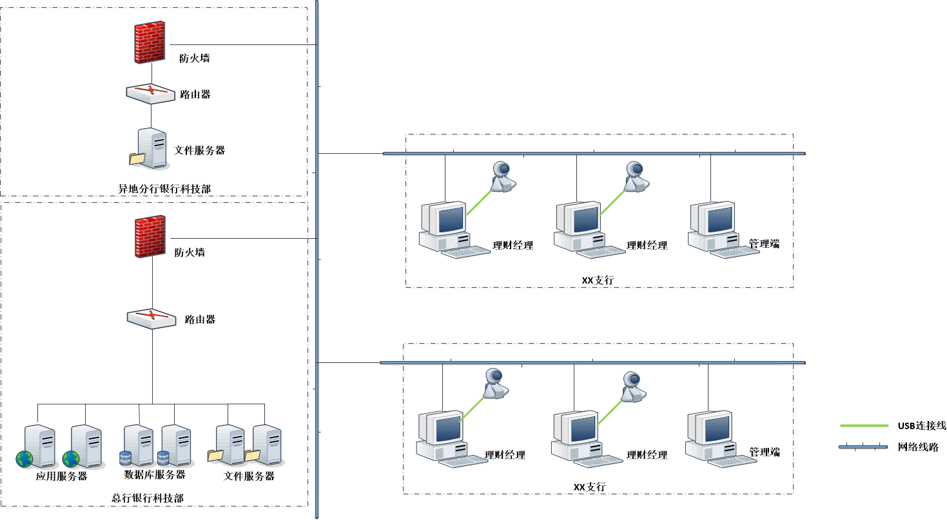
解决方案
THE SOLUTIONS
网络拓扑图
说明
应用部署在分行应用服务器，本地异地分支行访问统一应用服务。
视频文件提供分布式部署机制，支行数据存储在二级分行文件服务器，并可通过系统调阅。

Slide 16

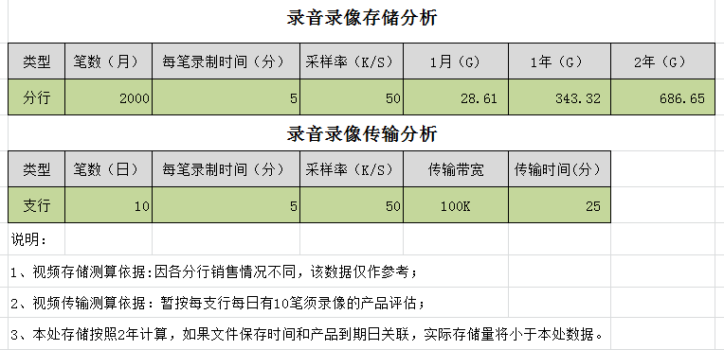
解决方案
THE SOLUTIONS
存储
1、录音录像文件格式：AVI格式
采样时可根据需要采用不同的像素：采样率为30~70K/S（均值50K/S ）,像素为320*240
2、存储和传输估算（按采样率50K/S时；录制笔数为参考，实际笔数请按本行需录音录像产品的销售数值倍数计算）：

Slide 17
解决方案
THE SOLUTIONS
传输
◎断点续传
系统支持录音录像文件断点续传，直至文件成功传输到服务器上，以确保文件准确。
◎传输限流
为缓解网络带宽的压力，系统支持限流传输，限制各终端传输文件的带宽，以保证在传输过程中，不爆发式的传输录音或录像文件，平稳的进行数据传输。
◎服务端传输排队
系统根据服务端配置限制各终端传输流量的大小，在终端控制传输的流量占用。并在服务端建立排队机制，根据上传数据的时间先后，进行排队，在传输队列中，被授权传输的终端先行传输，未被授权传输的终端处于等待队列中，按排队的机制进行传输，如排队过程中终端关机或网络异常等情况，系统将在下次开机启动软件后将队列中未完成数据继续传输。

Slide 18
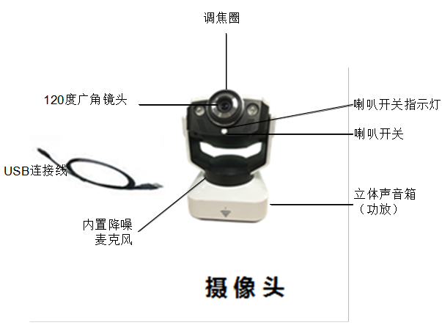
解决方案
THE SOLUTIONS
摄像头说明
单摄像头图示（适合理财室应用）
为满足监管对录音录像文件的要求，系统采用了特别定制的摄像头，与市场常规民用摄像头的主要区别在：
1、市场常规摄像头拍摄角度小，该摄像头采用120度广角，以便短距离内拍摄到2人。
2、采用降噪设备，以便在网点环境收音清晰。
3、内置了音箱，以便播放音视频文件。

Slide 19
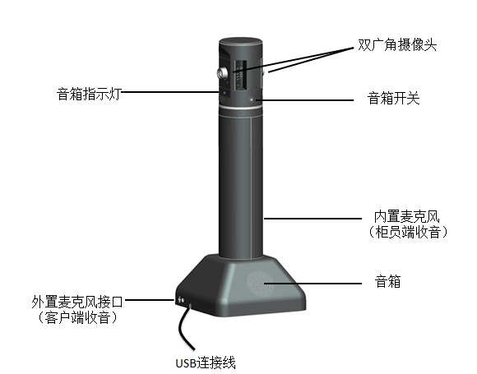
解决方案
功 能
1)高清（HD720P）双120度广角摄像头
2)内置降噪麦克风
3)摄像头高度可调，带伸缩杆，最高整体高度不低于45厘米
4)带外置延长麦克风（出线端固定在机身上），线长为80厘米
5)内置音箱（单声道），按键开启音箱功能，带蓝色工作指示灯
THE SOLUTIONS
摄像头介绍
双摄像头图示（适合柜台应用）
参数
1)接口类型：USB2.0
2)USB线长：2.0米（外露）
3)最大帧率：30帧/秒
4)对焦方式：定焦
5)镜头描述：高清小镜头
6)曝光控制：自动
7)白平衡：自动
8)感光元件：CMOS
9)图像分辨率：1280×720（默认窗口）
10)压缩格式：MJPG/YUY2
11)驱动类型：无驱版（windows xp sp2 完整版以上）
12)系统支持： Windows XP/7/8/XP SP2

Slide 20
系统优势
SYSTEM ADVANTAGE
1
采用视频压缩技术，减轻存储压力，满足监管保存时间要求；
1
2
采用传输限流、断点续传、服务器传输排队机制，减轻带宽压力；
3
文件与客户、客户经理、时间、产品对应，支持多维度快速查询调阅；
4
系统实施方便快捷，无需改变网络和通信环境；
5
客户经理操作方便，后台管理及科技人员日常运维管理轻松简单。

Slide 21
目 录
CONTENTS
PART 3
公 司 介 绍

Slide 22
公司介绍
COMPANY INTRODUCTION
江苏科颐信息产业股份有限公司 （简称：江苏科颐）是一家致力于企业信息化建设和通讯技术研发的高科技有限公司，公司主要进行金融、通信、政府、电力等行业软件产品的开发。目前我们的软件产品主要有科技信息风险全面管控平台、资产及外包服务作业平台、电子银行数据分析系统、积分商城管理系统、不良资产管理系统等。
公司是江苏省信用合作联社、安徽省信用合作联社、江苏银行、南京银行、中国移动通信集团、中国电信股份有限公司、中国联合网络通讯股份有限公司、中国质量技术监督局等合作伙伴。
在金融IT领域，江苏科颐以金融作业和管理的现代化建设为主营业务发展方向，不断致力于流程银行、电子银行、安全银行、外包银行运营风控等产品的开发和服务，并形成了以安全平台为基础的金融安全设备产品线，在多年的金融领域服务中，江苏科颐帮助金融行业打造集中运营能力、流程再造和流程创新能力、风险管理能力、渠道及客户管理能力，推动金融行业从关注核心业务到关注营销、管理和安全保障，实现了基于业务创新的技术革新，取得了国内领先地位。

Slide 23

公司案例
COMPANY'S CASES
自2013年中国银监会上海监管局发文起，江苏科颐及时对此作出响应，并不断的探索和优化。
迄今为止，已经成功为多家银行提供了切实可行的产品和解决方案。
国有银行典型案例：
中国银行
中国银行北京分行2014年12月启动录音录像系统，全分行300个网点，2100个理财终端用户，全程分四个阶段，产品介绍、风险揭示、柜台核实录音录像、后督复核录音录像情况后授权，同时通过系统进行产品介绍、风险揭示等标准话术播放，使整个理财产品销售过程规范化，标准化，实现产品销售透明公开，切实规范理财产品销售、投资和经营行为，为银行理财经理达到尽职免责的要求提供有力的保障，同时也为客户提供一个良好的理财购买环境，合适的产品销售给合适的客户，明白消费。
农业银行。。。

Slide 24


公司案例
COMPANY'S CASES
股份银行典型案例：
浦发银行
浦发银行南京分行、天津分行等早于2014年便开始应用该系统，据应用效果反馈，极大的减少了客户投诉现象，同时因为有后台人员对录音录像文件及时检查，理财经理在销售时非常注意销售话术、个人形象，取得了很好的增值效果。至2015年6月，该系统在浦发银行总行全面上线推进中。
华夏银行
华夏银行北京分行的理财销售录音录像系统项目由科颐承建，于2014年10月8日成功上线，覆盖北京分行60个网点。
民生、中信、兴业、恒丰。。。

Slide 25
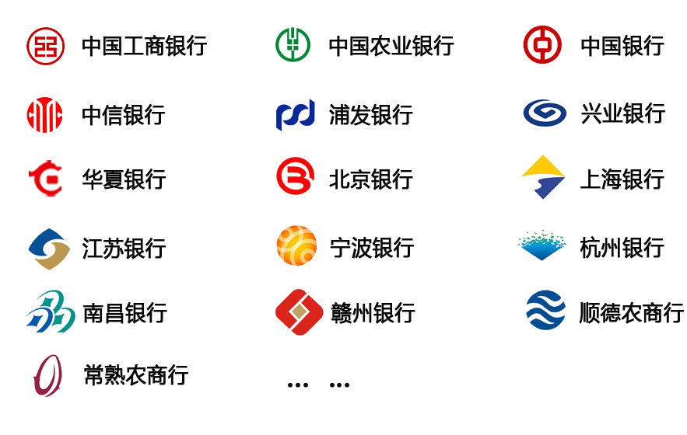

公司案例
COMPANY'S CASES
城农商行典型案例：
上海银行
按照上海银监要求，上海银行早于2013年12月底便全面上线本系统，应用于全行近300网点，近1000个理财专柜。分布应用、集中管理的方式，有效满足了上海银行总行检查、监督的需要。
北京银行
根据北京银行的需求, 江苏科颐在北京银行的普元平台上，定制开发了专业的软硬件一体的解决方案。全行200多个网点，275个理财终端用户。系统分布式管理，集中式应用，帮助北京银行实现了总行管理全国各地分行销售理财产品风险控制的目的。
江苏银行、杭州银行。。。

Slide 26
公司案例
COMPANY'S CASES

Slide 27

THANKS
谢谢

